Slide 1
16. Script Control

Slide 2
1. Handling signals (trap)
2. Running scripts in the background ( & )
3. Forbidding hang-ups (nohup)
4. Controlling a Job (jobs, bg ,fg)
5. Modifying script priority (nice, renice )
6. Automating script execution (at, crontab)

Slide 3
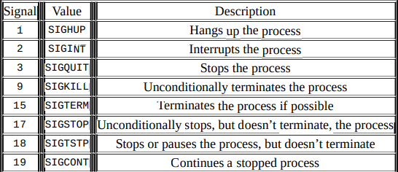
1.Handling signals in script
script 안에서 signal을 다루어 보자.
Ctrl + C : simply stop
Ctrl + Z :
stoping ps leave the progrem in memory
warning system file 을 열고 있을때 조심해야함

Slide 4
- trap commands signals
#!/bin/bash trap “echo ‘ Sorry! I have trapped Ctrl-C”’ SIGINT count=1 while [ $count -le 10 ] do echo “Loop #$count” sleep 1 count=$[ $count + 1 ] done
* trap이 설정되지 않았으면 defalut 로 설정된 작업을 수행
* trap을 설정하면 shell 로 부터 signal을 받았을떼 수행할 작업을 선택할수 있음.

Slide 5
일반적인 종료상황
#!/bin/bash trap “echo ‘ script exit ”’ EXIT count=1 while [ $count -le 10 ] do echo “Loop #$count” sleep 1 count=$[ $count + 1 ] done

Slide 6
trap 수정 or 삭제
#!/bin/bash trap “echo ‘ Sorry! I have trapped Ctrl-C”’ SIGINT section 1 trap “echo ‘ i modified the trap ”’ SIGINT section 2
#!/bin/bash trap “echo ‘ script exit ”’ SIGINT section 1 trap - SIGINT section 2

Slide 7
2. Running scripts in the background ( & )
3. Forbidding hang-up (nohup)
* teminal 종료시 실행중인 process에 hangup signal이 전달되는데 이 신호를 ps가 무시하게 됨.
* command 의 출력이 STDOUT에서 자동으로 nohup.out 으로 redirect됨.

Slide 8
4. Controilling a job (fg ,bg ,jobs)
$ jobs [1]+ 200 stop [2]- 201 running
* + : default process ( job # 없이 fg, bg등을 사용시 적용대상 )
- : next default process ( + ps 종료시 다음 default process )
-l | Lists the PID of the process along with the job number
-n | Lists only jobs that have changed their status since the last notification fromthe shel
-p | Lists only the PIDs of the jobs
-r | Lists only the running jobs
-s | Lists only stopped jobs

Slide 9
5. Modifying script priority (nice, renice )
*kernel이 ps 에 cpu를 할당해주는데 priority 를 보고 상대적인 cpu time 을 할당해줌
$nice -n # command
$renice -n # -p #

Slide 10
6. Automating script execution (at, atq ,atrm)
$at -f filename time
* (sendmail application 이 작동한다면) ouput 은 자동으로 사용자 email 로 보내짐
* scrpit 에서 command 마다 redirect 해줘야함
$at -M -f filename time | suppress any output
$at time > command > Catl+d

Slide 11
Crontap file
주기적으로 ps를 실행하고 싶을때
user’s crontab 설정하기
$ crontab -e
#min hour dayofmonth month dayofweek command 0-60 0 -24 1-31 1-12 0-6 or sun - sat
linux’s crontab 설정하기
/etc/cron.daily/ /etc/cron.monthly/ /etc/cron.weekly/ /etc/cron.hourly/ | 폴더에 script 파일이 실행됨

Slide 12
ancron
linux’s crontab folder 에 있는 script들이
system이 꺼저있어서 수행이 되지 않았다면
system이 켜젔을때 이를 확인하고 여유시간을 갖고 재실행
$ sudo cat /var/spool/anacron/cron.* | crontab timestamp
* timestamp file : 언제 crontab folder 의 script들이 실행 됬는지 알려주는 file
$ sudo cat /etc/anacrontab | anacron setup
* period delayinminutes identifier command

Slide 13
7. Starting scripts with a new shell
$HOME/.profile run at login time
$HOME/.bashrc file runs both when you log into the bash shell and when you start a bash shell

